Slide 1
دانشگاه علوم پزشکی و خدمات بهداشتی درمانی تهران
معاونت بهداشتی
بهداشت بلوغ در دختران
گروه سلامت نوجوانان،جوانان ومدارس
گروه سلامت نوجوانان،جوانان ومدارس

Slide 2
تغييرات در عملكرد مغز و غدد در دوران بلوغ و نوجواني ، باعث ايجاد تغييرات جسماني ،رواني،رفتاري، فكري و اجتماعي در دختران در طی دوران بلوغ می شود. هر نوزاد دختري با صفات اوليه جنسي كه شامل رحم (زهدان يا بچه دان)، دو عدد لوله رحمي، دو عدد تخمدان، واژن و دستگاه تناسلي خارجي است، متولد مي‌شود. و سپس در طی دوران بلوغ تغییراتی در این دستگاهها ایجاد میشود. اولین علامت بلوغ در دختران رشد پستانها و قاعدگي معمولا آخرين علامت بلوغ در دختران است. منارك ( اولين قاعدگي) در دختران ايراني بطور متوسط در 13 سالگي مي‌باشد
تغییرات جسمانی بلوغ در دختران ( صفات ثانویه جنسی)

Slide 3
بهداشت بلوغ در دختران
بلوغ مرحله‌ای از رشد انسان است که باعث گذار از کودکی و رسیدن به بزرگسالی می‌شود. و فرد از نظر جنسی، توانایی تولید مثل دارد.
بلوغ بیشتر اشاره به تغییرات جسمانی در بدن مرد و زن دارد. این دگرگونی با نام بلوغ جسمانی شناخته می‌شود.
علاوه بر آن بلوغ روانی نیز اشاره به رشد روانی و شخصیتی فرد دارد.
بلوغ روانی دیرتر و پس از بلوغ جسمانی روی می‌دهد. بلوغ اجتماعی مرحله تکاملی بلوغ انسان است که موجب تعیین شخصیت اجتماعی فرد می‌شود.
تغييرات جسمي و رواني چنان سريع و همه جانبه هستند كه گاه نوجوان را دچار تشويش و نگراني كرده ، و گاهي موجب بروز مشكلاتي در بر خورد با خانواده و اطرافيان مي شويد .

Slide 4
علایم بلوغ جسمانی در دختر ان
◄رشد پستان ها در سن 9تا10سالگي ◄ پيدايش مو هاي تناسلي و زير بغل درسن 10 تا11 سالگي ◄تبديل شكل كودكي بدن به بزرگسالي
◄ تبديل صداي كودكانه به زنانه رشد و جهش سريع در قد و وزن ◄ جوش جواني تغييرات و تحولات اسكلتي ◄ تمايل به جنس مخالف
◄رشد و تحول در غدد عرق و چربي ◄ قاعدگي (منارك) تغيير پراكندگي چربي در بدن

Slide 5
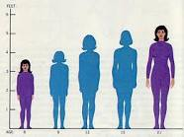
در حدود سن 10 سالگی رشد قد در دختران آغاز شده وجهش مشخصی درحدود سن 12 سالگی رخ می دهد.
دردختران حداقل 2 سال زودتر از پسران اتفاق می‎افتد و بسیار چشمگیر است،به طوری كه در مدت
یك سال میزان رشد 2 برابر می‎شود و قد حدود 11-6 سانتی متر بیشتر می‎شود.
جهش چشمگیر رشد و حداكثر افزایش آن، معمولاً‌ دو سال بعد از جوانه زدن پستانها و یك سال قبل از شروع عادت ماهانه اتفاق می‎ افتد.
بعد از قاعدگی سرعت رشد کندتر شده و معمولا بیش از 6 سانتی متر افزایش نمی یابد.
در دختر نوجوان اين افزايش تا زمان قاعدگي سريع است ولي وقتي اپي فيز استخوان هاي دراز دراثر هورمون های جنسی و مخصوصا استرژن بسته شد، از سرعت افزایش قد کاسته می شود.
افزایش قد در دختران تا سن 25 سالگی که خطوط رشد استخوانها بسته میشوند ادامه دارد.
عوامل موثر درافزایش قد در بلوغ:
◄ ژنتیک (ارث)
◄ تغذیه
◄ خواب کافی
◄ ورزش

Slide 6
بلوغ زودرس وبلوغ دیر رس در دختران
به ظاهر شدن علائم بلوغ از نظرفیزیکی و هورمونی در دختران قبل از سن ۸ سالگی بلوغ زودرس اطلاق می گردد .
بلوغ زودرس نه تنها سبب علائم ثانویه جنسی می شود بلکه افزایش رشد قدی و
پیشرفت سن استخوانی ایجاد می کند که این خود منجر به بسته شدن
زودرس اپی فیزها و کوتاهی قددر بلوغ می گردد.
هرگاه علایم جسمانی بلوغ در دختران تاپایان 16 سالگی بوجود نیاید، بلوغ دیررس گویند.

Slide 8
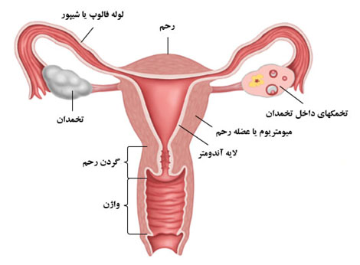

Slide 9
دستگاه تناسلی زنان
عادت ماهانه ( قاعدگي )
قاعدگي خروج خون به همراه قطعاتي از سلولهاي ديواره داخلي رحم است كه بطور منظم و دوره اي ، معمولا پس از يك تخمك گذاري طبيعي ، اتفاق مي افتد .
در دو انتهاي لوله هاي رحمي ، تخمدانها قرار دارند .پس از بلوغ هر ماه يكي از تخمدانها ، يك تخمك آزاد مي سازندو اين تخمك از طريق لوله هاي رحمي به داخل رحم مي رسد و وقتي قاعدگي اتفاق افتاد تقريبا از بين مي رود .
يك قاعدگي طبيعي اساسا" به سلامت و ارتباط سه ناحيه از بدن شامل :
مغز ، تخمدانها و رحم بستگي دارد كه اين نواحي دقيقا" هماهنگ عمل ميكنند.

Slide 10
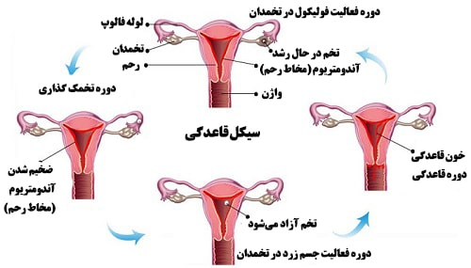

Slide 13
